Slide 1
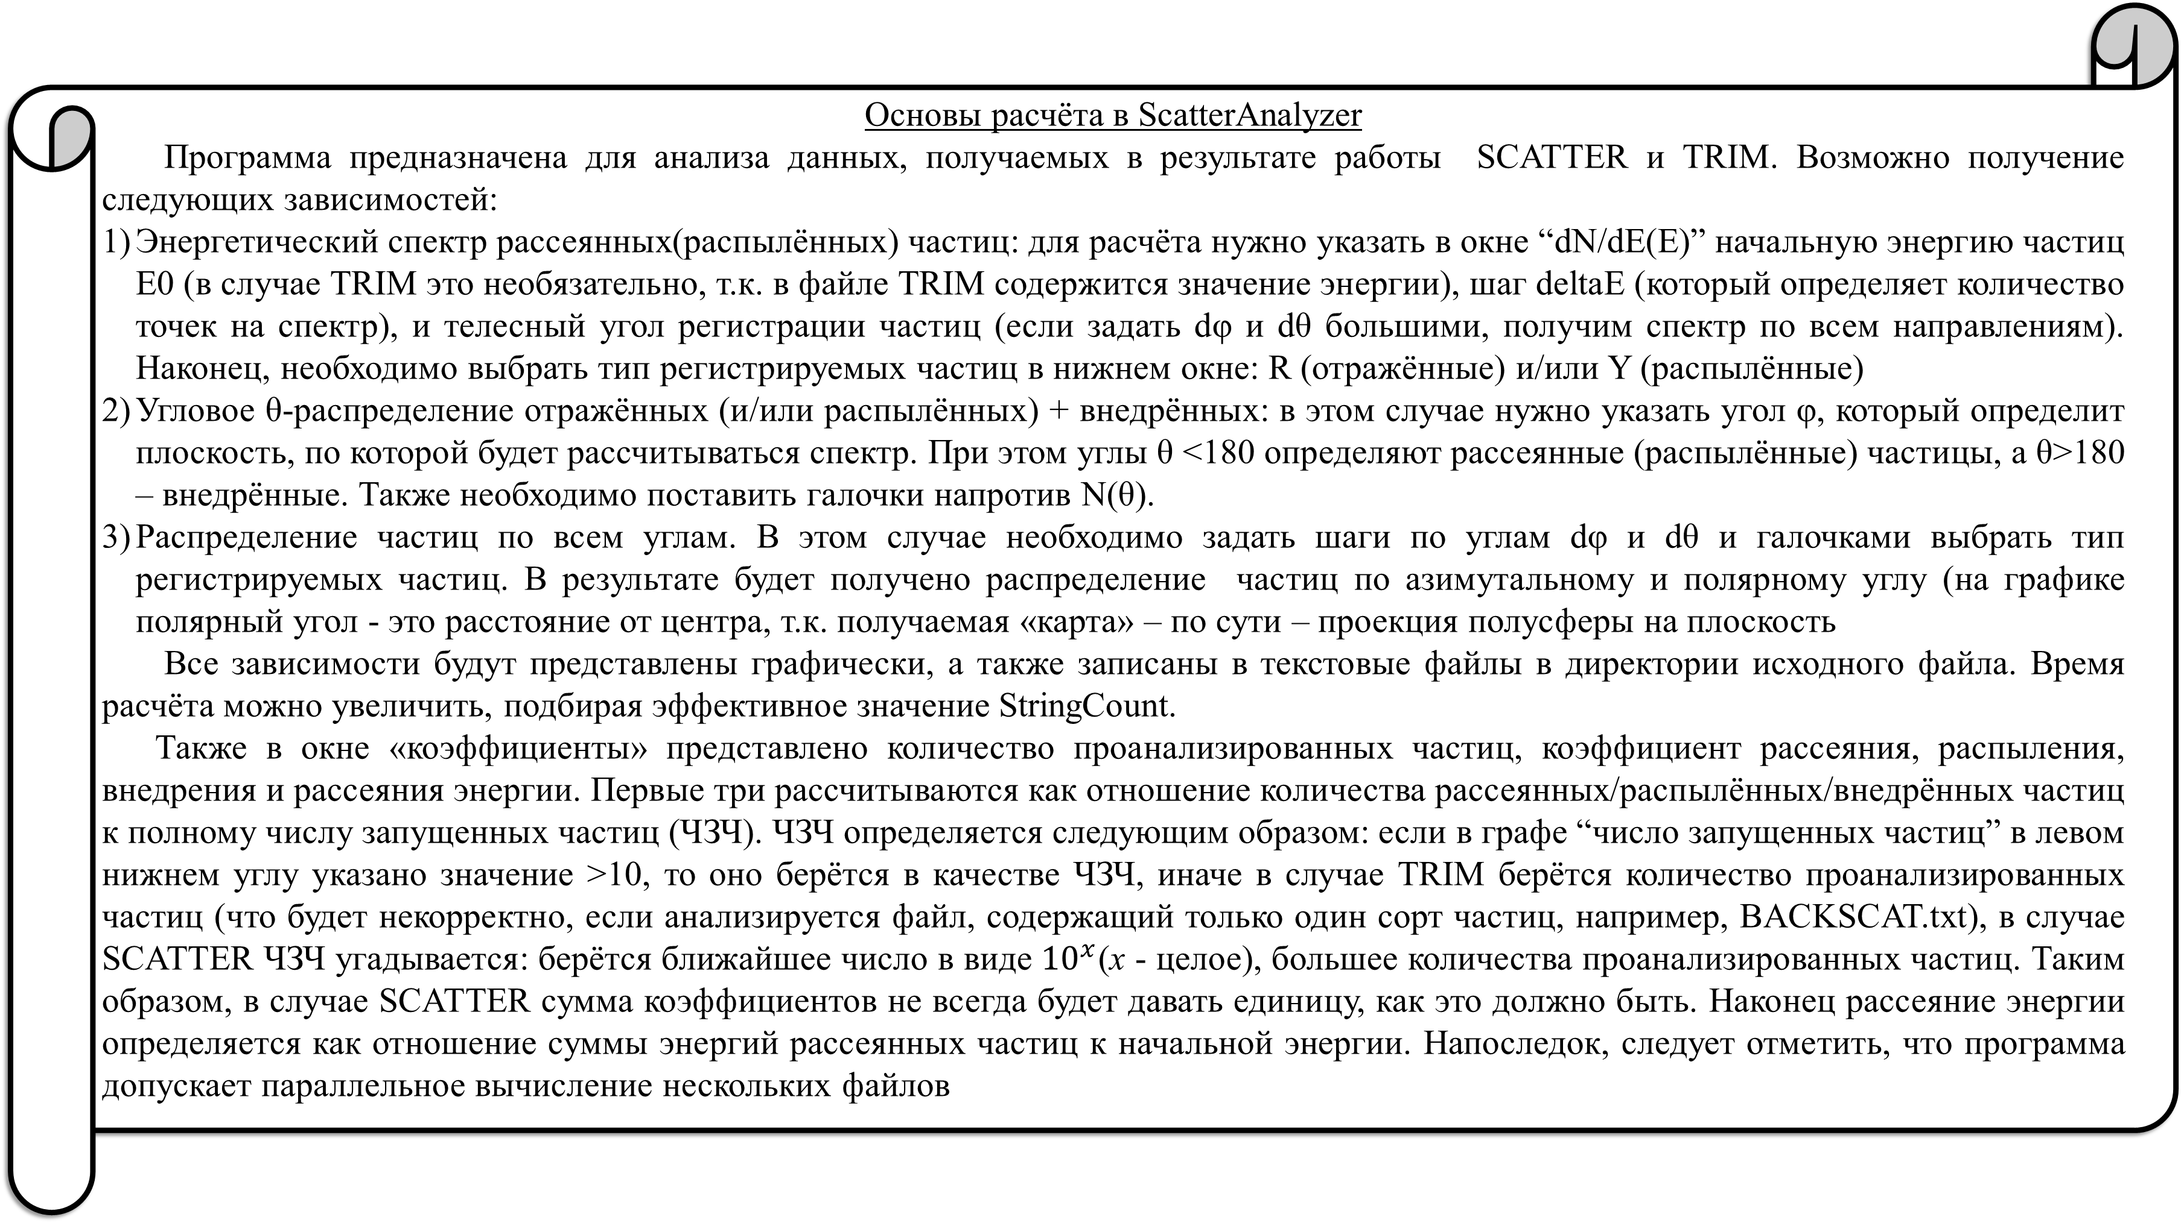
Основы расчёта в ScatterAnalyzer
Программа предназначена для анализа данных, получаемых в результате работы SCATTER и TRIM. Возможно получение следующих зависимостей:
Энергетический спектр рассеянных(распылённых) частиц: для расчёта нужно указать в окне “dN/dE(E)” начальную энергию частиц E0 (в случае TRIM это необязательно, т.к. в файле TRIM содержится значение энергии), шаг deltaE (который определяет количество точек на спектр), и телесный угол регистрации частиц (если задать dφ и dθ большими, получим спектр по всем направлениям). Наконец, необходимо выбрать тип регистрируемых частиц в нижнем окне: R (отражённые) и/или Y (распылённые)
Угловое θ-распределение отражённых (и/или распылённых) + внедрённых: в этом случае нужно указать угол φ, который определит плоскость, по которой будет рассчитываться спектр. При этом углы θ <180 определяют рассеянные (распылённые) частицы, а θ>180 – внедрённые. Также необходимо поставить галочки напротив N(θ).
Распределение частиц по всем углам. В этом случае необходимо задать шаги по углам dφ и dθ и галочками выбрать тип регистрируемых частиц. В результате будет получено распределение частиц по азимутальному и полярному углу (на графике полярный угол - это расстояние от центра, т.к. получаемая «карта» – по сути – проекция полусферы на плоскость
Все зависимости будут представлены графически, а также записаны в текстовые файлы в директории исходного файла. Время расчёта можно увеличить, подбирая эффективное значение StringCount.
Также в окне «коэффициенты» представлено количество проанализированных частиц, коэффициент рассеяния, распыления, внедрения и рассеяния энергии. Первые три рассчитываются как отношение количества рассеянных/распылённых/внедрённых частиц к полному числу запущенных частиц (ЧЗЧ). ЧЗЧ определяется следующим образом: если в графе “число запущенных частиц” в левом нижнем углу указано значение >10, то оно берётся в качестве ЧЗЧ, иначе в случае TRIM берётся количество проанализированных частиц (что будет некорректно, если анализируется файл, содержащий только один сорт частиц, например, BACKSCAT.txt), в случае SCATTER ЧЗЧ угадывается: берётся ближайшее число в виде ${10}^{x}$(x - целое), большее количества проанализированных частиц. Таким образом, в случае SCATTER сумма коэффициентов не всегда будет давать единицу, как это должно быть. Наконец рассеяние энергии определяется как отношение суммы энергий рассеянных частиц к начальной энергии. Напоследок, следует отметить, что программа допускает параллельное вычисление нескольких файлов

Slide 2

Y
α
dβ
β
red – incident
green – scattered,
sputtered
blue – transmitted
Z
ϕ
ϕ₀
0<α<90
0<β<90
0<ϕ<180
θ
β
ISInCa
X

Slide 3
“S”
dβ
“B”
α
β
ϕ =0
0<α<90 – angle of incidence
0<β<90 – angle of registration
Θ – scattering angle
vacuum
Z
target
vacuum
“R”
θ
“B” – backscattered atoms of a beam
“S”– sputtered atoms of a target
“T” –transmitted atoms of a beam
“R” – transmitted atoms of a target
“R”
β
β
“T”
ϕ =180
ϕ =0
X

Slide 4
Y
α
dβ
β
red – incident
green – scattered,
sputtered
blue – transmitted
Z
ϕ
ϕ₀
0<α<90
0<β<90
0<ϕ<180
θ
β
ISInCa
X

Slide 5
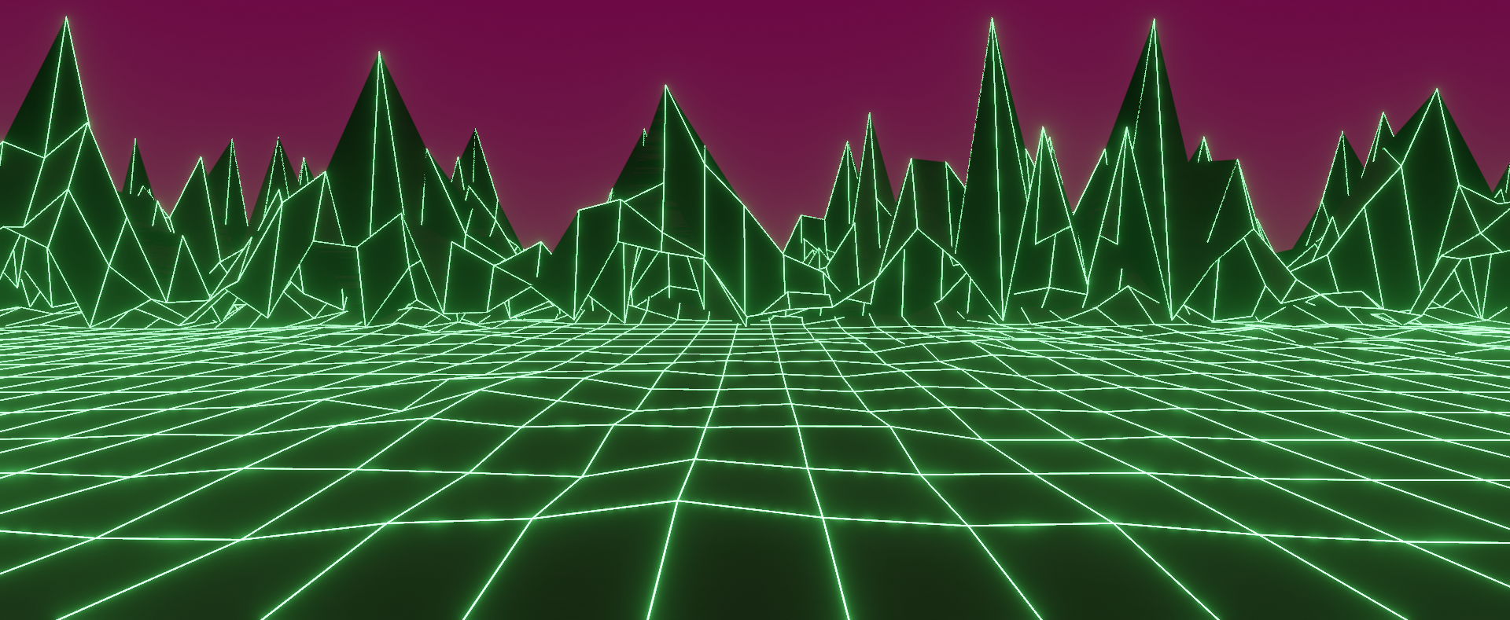
ISInCa

Slide 6
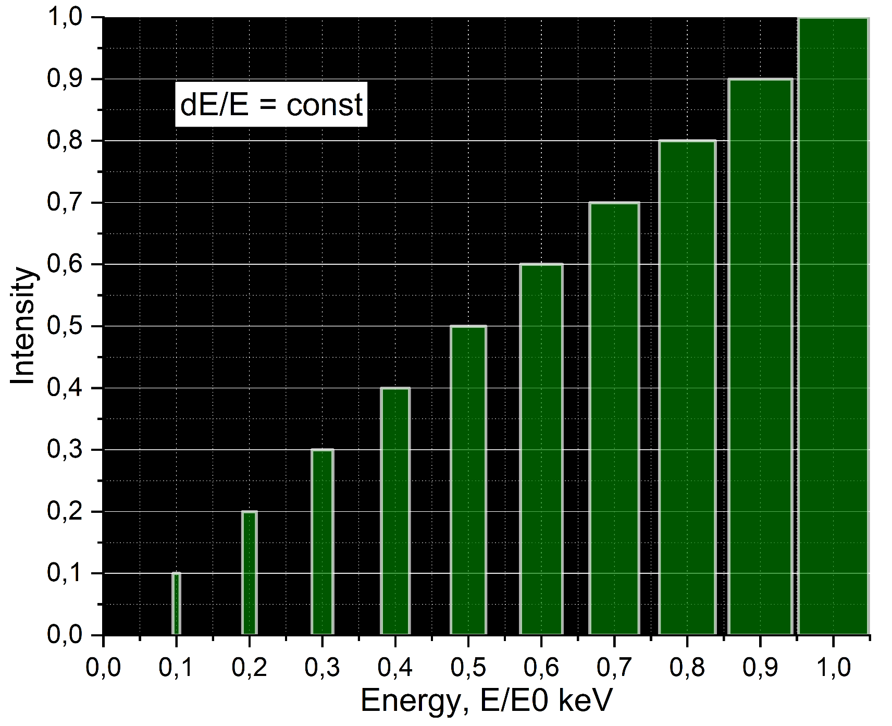
dE
Estep

Slide 7
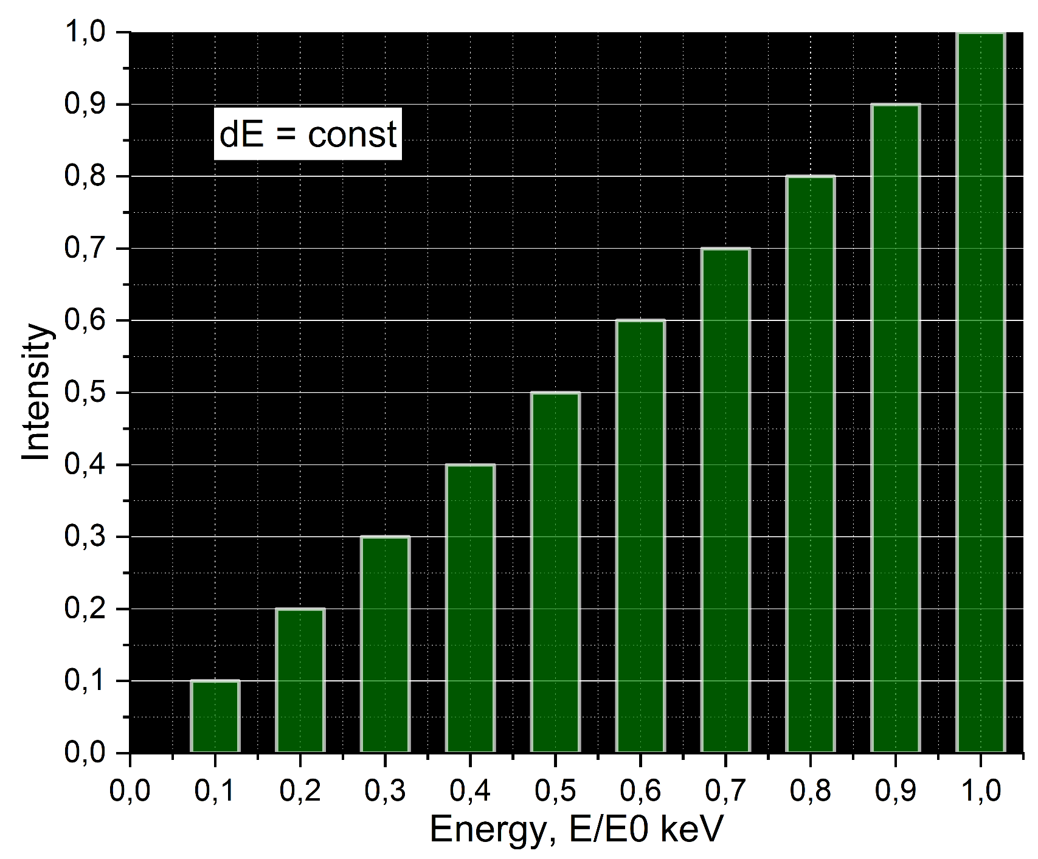
dE
Estep

Slide 8
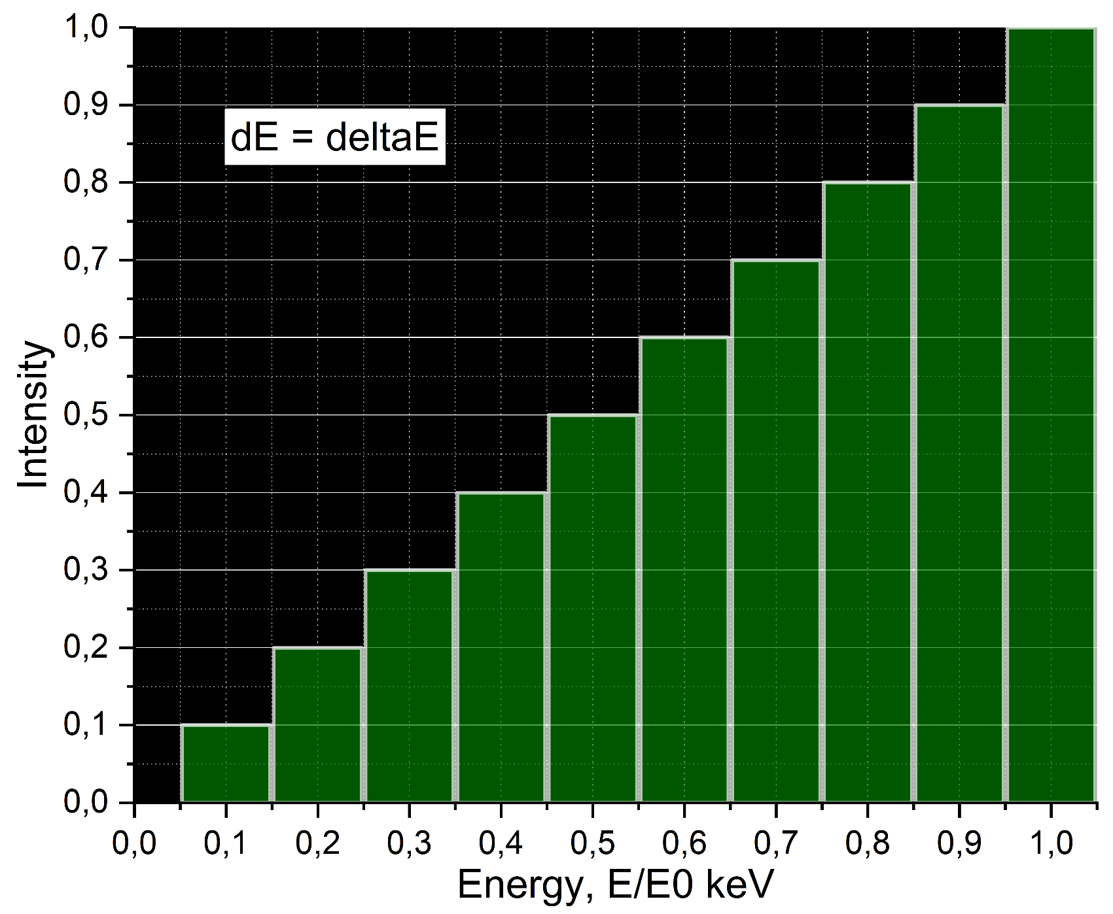
dE
dE=Estep
Estep

